Slide 1
Vikingové
Studentská konference 2017-2018
Jan Lázňovský, DC2
Vedoucí práce: Mgr. J. Kulíšková

Slide 2
Seznámení
Skandinávie cca 8. – 11. století
8. června 793 – Lindisfarne, Holy Island
1066 – b. u Stamford bridge
Objevení Ameriky, Kanady, Islandu, Grónska
Expanze všude po světě, založení mnoha měst a oblastí

Slide 3
Původ slova Viking
Viking není jméno, ale činnost – „nájezd“
Víkingr – „člověk z fjordu/zátoky“
Vznik spojením slov „vík“ a „ing“
Možný název - Víkverir

Slide 4
Označení Vikingů ve světě
Západní Evropa
Normané
Východní Evropa
Varjagové
Rusové

Slide 5
Vikingské budovy a obydlí
Stavby ze dřeva, převážně dubového
Nejčastěji oválný tvar, občas kvádrový tvar
Velikost domu závisela na společenském postavení
Uprostřed střechy otvor

Slide 6
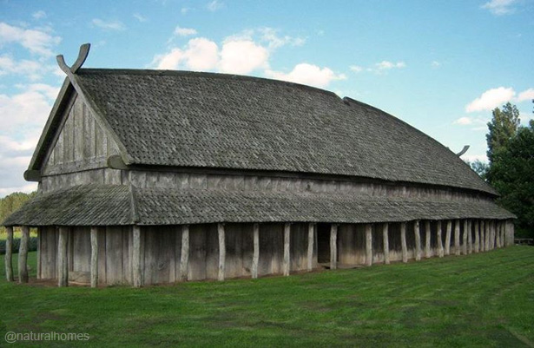

Slide 7
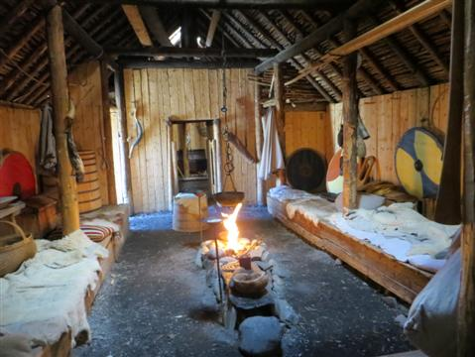

Slide 8
Společnost
Králové
Jarlové
Þing
Karlové
Þræll

Slide 9
Ženy ve společnosti
V podstatě rovny mužům
Nemohly vstoupit do rady Þing
Mohly žalovat muže i za pouhý dotyk
Velmi důležitá role v rodině
Textilnické podniky
Často uctívány díky údajnému „daru vidění“

Slide 10
Hygiena
Vikingové byli velmi čistotní
Švédské slovo „lördag – sobota“
Výrazná péče o vlasy, plnovousy a osobní hygienu obecně

Slide 11
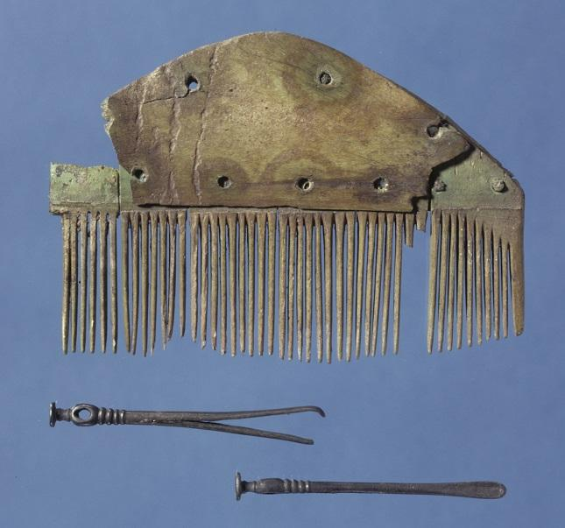

Slide 12
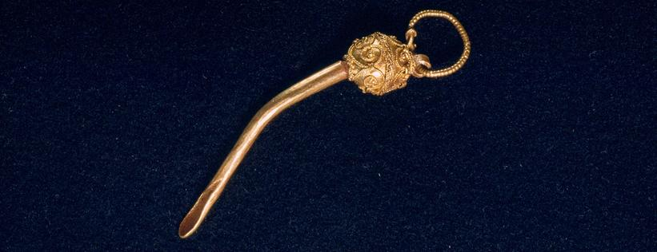

Slide 13
Oblečení a zjev
Muži obvykle nosili
tuniky s koženými opasky,
kalhoty
a kožené boty
Ženy nosily
šaty, často také s koženými opasky,
boty taktéž kožené

Slide 14
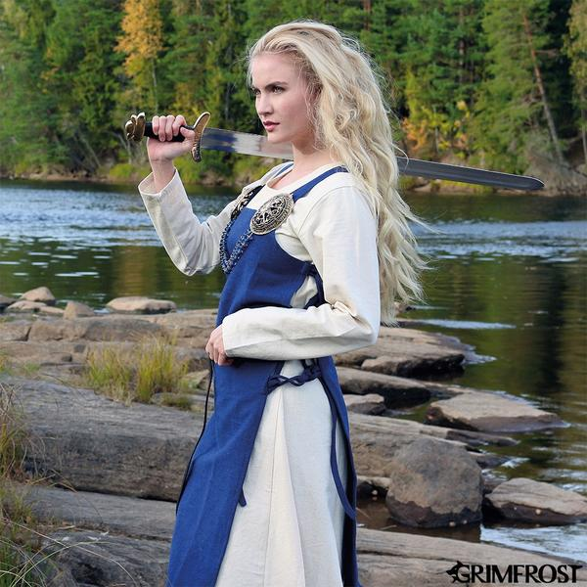

Slide 15
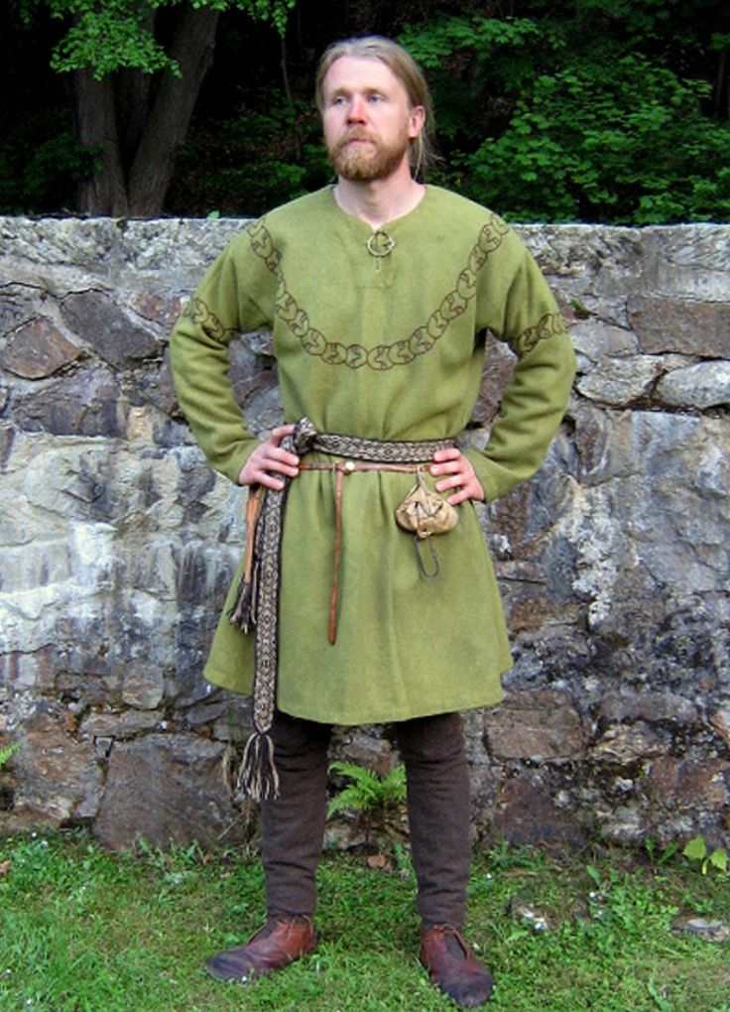

Slide 16
Brnění a výzbroj
Helmy
BEZ ROHŮ,
obvykle železné
Na zbytku těla nebylo brnění běžné, pouze bohatší měli drátěné košile
Štíty
kruhové,
dřevěné,
okolo železný rám,
uprostřed železná puklice

Slide 17
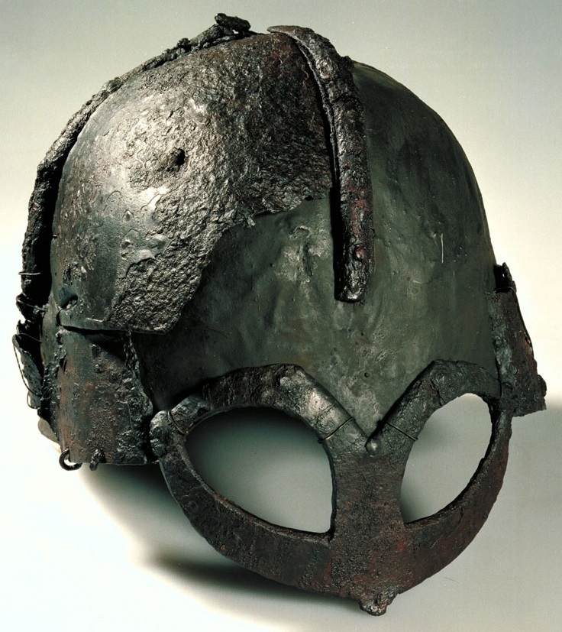

Slide 18
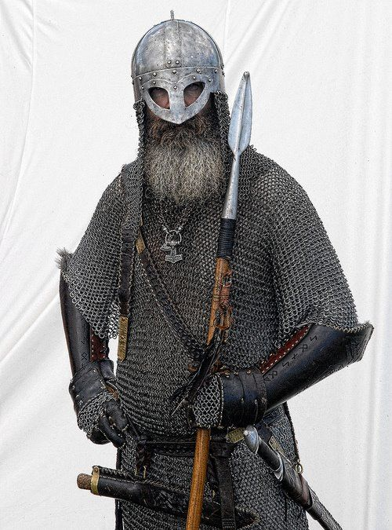

Slide 19
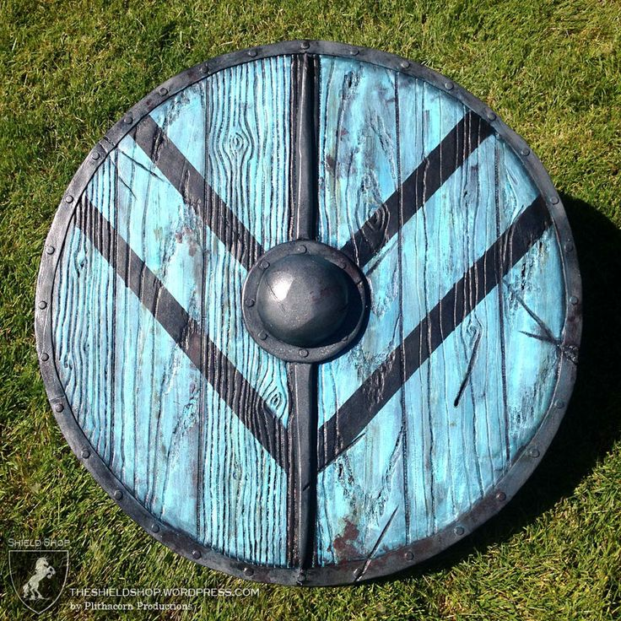

Slide 20
Sekery
nejčastější zbraň a nástroj,
byly velmi lehké a levné
Meče
vzácné zbraně,
často dostávaly jména
Kopí
další nejčastější zbraň,
speciální pro hod a pro bodání
Luky
v boji občasné,
nejčastěji používané k lovu

Slide 21
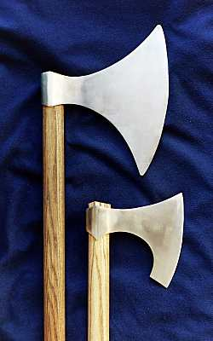

Slide 22


Slide 23
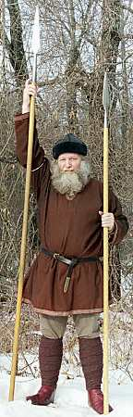

Slide 24
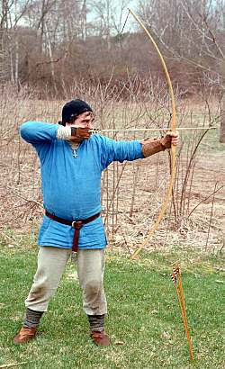

Slide 25
Berserkové
Nejstatečnější a nejagresivnější
Masky v podobě medvědí nebo vlčí hlavy
Mnohdy považováni za přímo spojené s bohy
Obvykle se oddělili od zbytku bojovníků

Slide 26
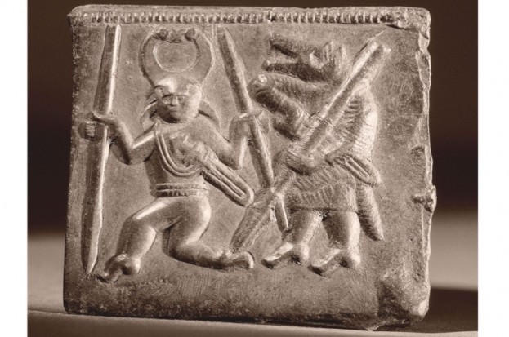

Slide 27
Lodě
Drakkar
Snekkar
Knarr

Slide 28
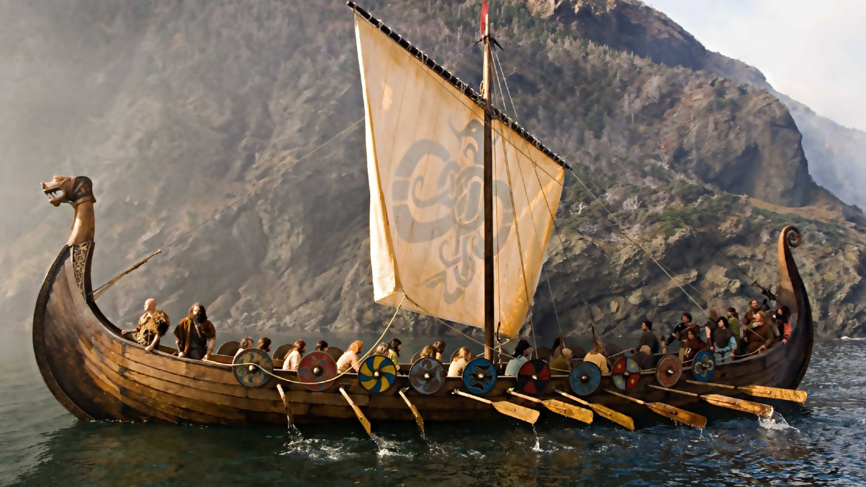

Slide 29
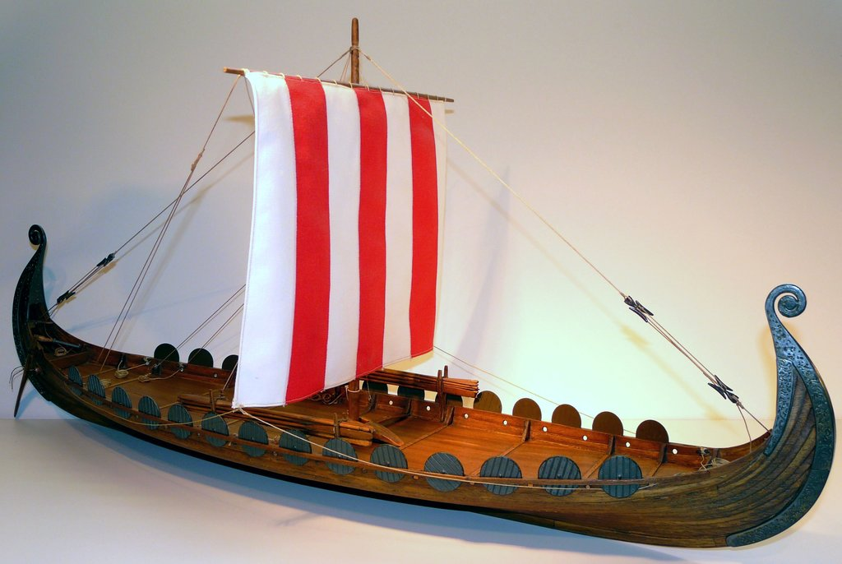

Slide 30
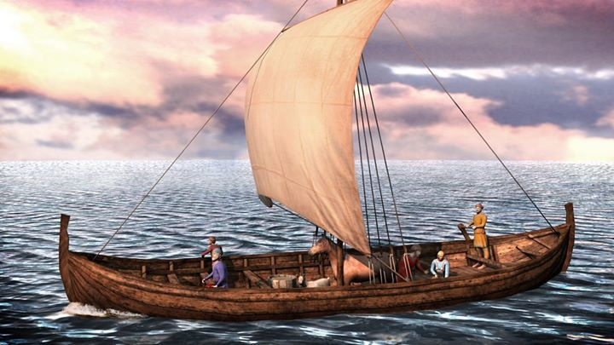

Slide 31
Expanze a obchod
Obchod nejvýznamnější ve Švédsku
Největší obchodní centra:
Birka/Björkö,
Švédsko;
Heiðabýr/Hedeby,
Dánsko;
Kaupang,
Norsko

Slide 32
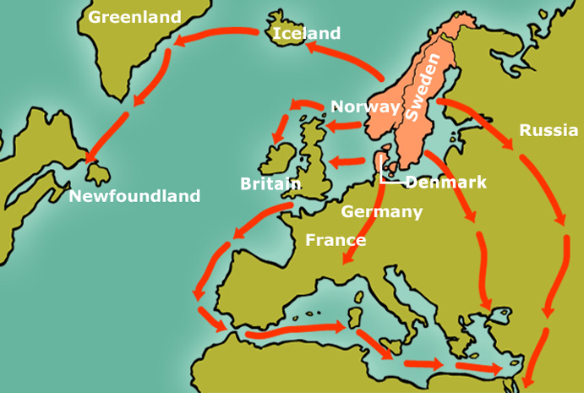

Slide 33
Důvody expanze
Nedostatek úrodné půdy
Bohatá kořist při nájezdech
Zisk slávy

Slide 34
Švédští Vikingové
Převážně obchodníci
Obchod s oblastmi jako např.
Holmgarðr (dnešní Novgorod),
Byzanc,
Miklagarðr (Konstantinopol)

Slide 35
Dánští Vikingové
Spolu s Norskými Vikingy podnikali cesty na západ
V Anglii získali území nazvané Danelaw, zde vybírána daň zvaná Danegeld
Dále výpravy do jižní Evropy

Slide 36
Norští Vikingové
Nejznámnější svými nájezdy
Objev Ameriky, Kanady, Islandu, Grónska
Nájezd na Lindisfarne r. 793
Spolu s Dány podnikali nájezdy na Normandii, vůdce Hrólfr (Rollo) získal oblast jménem Normanské vévodství

Slide 37
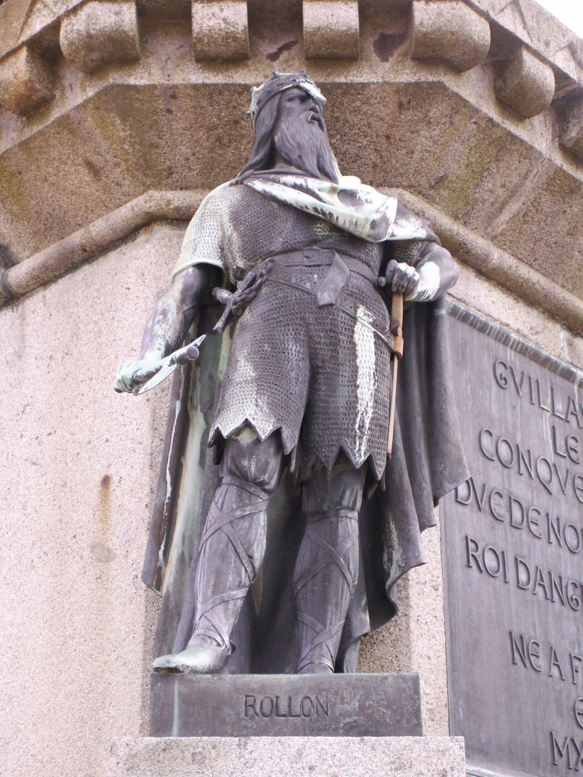

Slide 38
Nejvýznamnější data
793 – Nájezd na kláštěr Lindisfarne
841 – Založení osady Dyflin, dnešní Dublin
865 – Počátek velkých nájezdů na Anglii
866 – Dobytí Yorku Ivarem Bezkostým a Halfdanem Ragnarssonem
886 – Danelaw
cca 1000 – Dobytí Ameriky
1013 – Sven I. Dánský prvním králem Anglie
1066 – Bitva u Stamford bridge

Slide 39
Náboženství a mytologie
Devět světů
(Níu heimar):
Miðgarðr,
Ásgarðr,
Vanaheimr,
Niflheimr,
Múspellsheimr,
Álfheimr/Ljósálfheimr,
Svartálfaheimr/Niðavellir,
Hel
Ragnarökr – konec světa

Slide 40
Významní bohové
Óðinn
Frigg
Freyja
Þórr

Slide 41
Co nám po Vikinzích zůstalo?
Moderní název pro vikingskou víru
Ásatrú
V Dánsku největší skupina vyznavačů
Forn Síðr
Islandština
jazyk téměř identický se staroseverštinou
Tradice jako např.
Vánoce
Dny v týdnu
v angličtině,
němčině
a severských jazycích

Slide 42
Dny v týdnu ve švédštině
Måndag
Måne + dag
Tisdag
Týr + dag
Onsdag
Oden (Óðinn) + dag
Torsdag
Tor (Þórr) + dag
Fredag
Frigg/Freyja + dag
Lördag
Laugar/lögar + dag
Söndag
Sunna + dag

Slide 43
Zdroje
http://en.natmus.dk/historical-knowledge/denmark/prehistoric-period-until-1050-ad/the-viking-age/ - část webu dánského národního musea věnovaná Vikingům – pro mě jeden z nejzásadnějších zdrojů
http://www.sayitinswedish.com/ - web švédského „lektora pro samouky,“ z jedné z dostupných audiolekcí jsem se dozvěděl například původ švédských slov pro dny v týdnu
https://en.wikipedia.org/ - kdo by neznal wikipedii? Kdybych měl přidávat odkazy na jednotlivé články, zabralo by to opravdu hodně místa.
http://norse-mythology.net/creation-of-the-world-in-norse-mythology/ - zde se dočteme o vzniku světa a prvních lidech podle Vikingů, obecně je tato stránka velmi dobrým místem pro načerpání vědomostí ohledně severské mytologie.
http://www.history.com/news/history-lists/10-things-you-may-not-know-about-the-vikings - pár zajímavostí a zkráceně napsaných důkazů o civilizovanosti Vikingů
https://sonsofvikings.com/blogs/vikings-tv-series/viking-runes-guide-runic-alphabet-meanings-nordic-celtic-letters - tabulka s runovým písmem
https://en.wiktionary.org/wiki/Viking - původ a význam slova Viking
http://www.birkavikingastaden.se/en/ - web historické vikingské osady ve Stockholmu – zde jsem kontaktoval někoho z „obyvatel“ kvůli pár doplňujícím informacím
https://cz.pinterest.com/pin/472315079646150332/ - obrázek Yggdrasil
https://en.wikipedia.org/wiki/Kylver_Stone#/media/File:Kylverstenen_2.jpg – obrázek runový kámen
https://qph.ec.quoracdn.net/main-qimg-3f5209f622cc839b11863787e2dafda5-c - obrázek Valhalla
https://cz.pinterest.com/pin/135530270006653027/ - obrázek hranatý dům
http://birkasettlement.tripod.com/ - obrázek rekonstrukce osady Birka
https://cz.pinterest.com/pin/434034482815460655/ - obrázek některé domy v osadě Birka

Slide 44
http://www.ancientpages.com/wp-content/uploads/2017/05/vikinglonghouse.jpg - obrázek oválného domu
http://naturalhomes.org/img/trellborg.jpg - obrázek královského oválného domu
http://www.hurstwic.org/history/articles/society/text/social_classes.htm - Vikingská společnost
http://images.huffingtonpost.com/2014-07-29-IMG_0417Custom.JPG - obrázek interiér domu
https://www.historyonthenet.com/viking-society-nobles-freemen-slaves/ - Vikingská společnost
http://www.hurstwic.org/history/articles/society/text/laws.htm - zákony
http://en.natmus.dk/typo3temp/GB/81af5f92ad.jpg - obrázek šťourátko do uší
http://en.natmus.dk/typo3temp/GB/1752203546.jpg - obrázek hřeben, pinzeta, párátko
http://cdn.shopify.com/s/files/1/1565/1123/products/2108_600x600.JPG?v=1491904710 – obrázek Vikingská žena
https://i.pinimg.com/736x/e8/2b/04/e82b04bfb991c6683d47d7a9cf20dfe7--viking-clothing-male-clothing.jpg - obrázek Vikingský muž
https://upload.wikimedia.org/wikipedia/commons/0/0e/Gjermundbu_helmet_-_cropped.jpg - obrázek Helma z Gjermundbu
https://www.historyonthenet.com/viking-weapons-and-armor/, http://en.natmus.dk/historical-knowledge/denmark/prehistoric-period-until-1050-ad/the-viking-age/weapons/ - Vikingská výzbroj
https://i.pinimg.com/736x/a7/ee/59/a7ee59737a92e7d42ec52d5884b85fa6--viking-armor-larp-armor.jpg - obrázek Viking v drátěném brnění
https://i.pinimg.com/736x/f0/29/bc/f029bcc5bb7577e9fd6c0d7565817dc4--norse-vikings-vikings-tv.jpg - obrázek Štít
http://www.hurstwic.org/history/articles/manufacturing/pix/axe_head.jpg - obrázek Vikingské bojové sekery
http://www.hurstwic.org/history/articles/manufacturing/pix/skogaroxi.jpg - obrázek Vikingské farmářské sekery
http://www.hurstwic.org/history/articles/manufacturing/text/viking_sword.htm - velmi zajímavý článek o mečích
http://www.hurstwic.org/history/articles/manufacturing/pix/spear_length.jpg - obrázek Dva typy kopí
http://www.hurstwic.org/history/articles/manufacturing/pix/archer.jpg - obrázek Lukostřelec
http://cdn3.historyextra.com/sites/default/files/imagecache/623px_wide/Viking%20berserkers%202.jpg – obrázek Berserkové
https://w-dog.net/wallpaper/drakkar-ship-dragon-sailors-vikings-sea/id/336834/ - obrázek Drakkar
https://img00.deviantart.net/6a58/i/2017/175/3/7/snekkar_viking_by_lorn6-d1a3yko.jpg - obrázek Snekkar
https://i1.wp.com/about-history.com/wp-content/uploads/2017/03/Knarr-The-Oldest-Norse-Merchant-Ship.jpg?resize=720%2C405 – obrázek Knarr
http://sciencenordic.com/how-vikings-navigated-world - článek o navigaci na moři
http://os-midgard.info/viking/bezny_zivot.php - život a obchod
http://traitorsorraiders.weebly.com/uploads/2/7/8/4/27849375/9535364_orig.jpg?381 – obrázek Mapa Vikingských obchodních a kolonizačních cest
https://cs.wikipedia.org/wiki/Danelaw#/media/File:Raven_Banner.svg – obrázek Vlajka Danelaw
http://www.historyextra.com/article/alfred-great/8-key-viking-dates-you-need-know - důležitá data
https://en.wikipedia.org/wiki/Rollo#/media/File:Rollo_statue_in_falaise.JPG – obrázek Pomník Rolla ve Falaise
https://upload.wikimedia.org/wikipedia/commons/e/e2/Walhall_by_Emil_Doepler.jpg - obrázek Hostina ve Valhöll

Slide 45
Děkuji za pozornost.

